Slide 1
اسم الطالب: بيتر زغبابة
الصف :الخامس الأساسي (أ)
المربية: مس شيرين قاقيش

Slide 2
الاسعافات الاولية
الاسعاف الاولي: الاجراء الاول لتقديم العناية بالمصابين منذ لحظة إصابتهم وحتى وصولهم الى الاماكن المتخصصة في العلاج من مستشفيات او مراكز صحية.
تُجرى عملية الإسعاف الأولي في مكان وقوع الحادث أو الإصابة، وبالرغم ان الإسعافات الأولية تدبير مؤقت لأي حالة او اصابة تحدث للإنسان، فإنها تنقذ حياة الإنسان إذا أُجريت في الوقت المناسب.

Slide 3
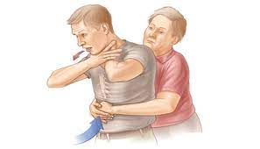
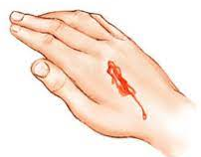
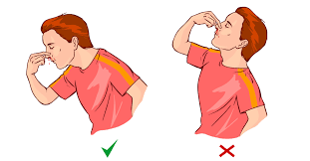
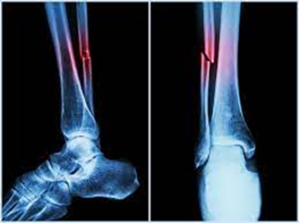
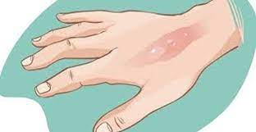
الحالات التي تتطلب إجراء إسعاف أولي:
الغصصُ (الاختناق)
النَّزفُ
الرُّعاف (نزيف الأنف)
الكسور
الحروق البسيطة

Slide 4
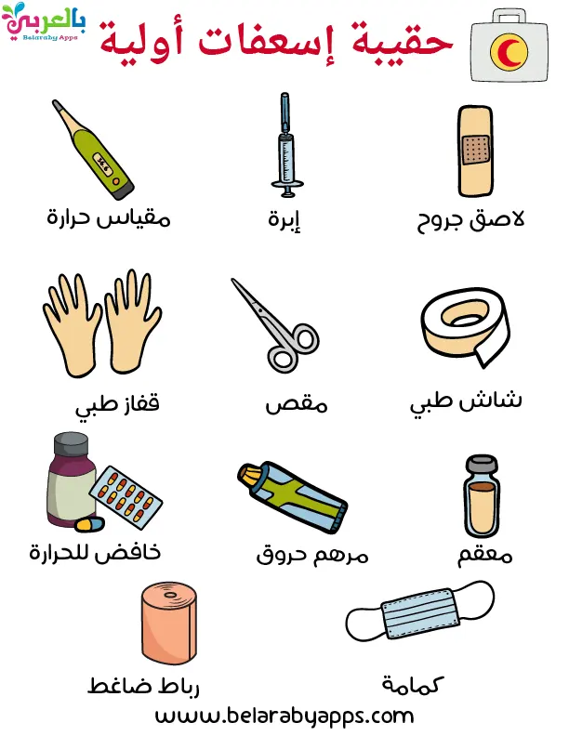
محتويات حقيبة الاسعافات الاولية:
المواد والادوات الطبية:
ميزان حرارة، شريط لاصق، الملقط.
المحاليل الطبية والمراهم:
مرهم، المطهر
الادوية
- شراب خافض للحرارة ، محلول معالجة الجفاف

